Slide 1
INTELLIGENZA ARTIFICIALE, SOCIAL NETWORK E STIGMA: PROSPETTIVE FUTURE SULLA CURA DELL’OBESITÀ
Giancarlo spennato
Università degli studi di napoli «Federico II»

Slide 2
INTELLIGENZA ARTIFICIALE
«Disciplina che studia se e in che modo si possano riprodurre i processi mentali più complessi mediante l'uso di un computer.» (Treccani)
«La capacità (o il tentativo) di un sistema artificiale (tipicamente un sistema informatico) di simulare l'intelligenza umana attraverso l'ottimizzazione di funzioni matematiche. In particolare, si tratta di un settore specifico della ricerca scientifica nelle scienze informatiche che studia e sviluppa programmi in grado di svolgere predizioni a partire da un insieme di dati non impiegato durante la fase di allenamento di questi ultimi.» (Wikipedia)

Slide 3
L’IA NEI SOCIAL NETWORK
Raccolta e analisi dei dati
Algoritmi di raccomandazione – personalizzazione e targeting
Filtraggio dei contenuti
Sostenibilità degli algoritmi
Produzione di contenuti testuali e visivi

Slide 4
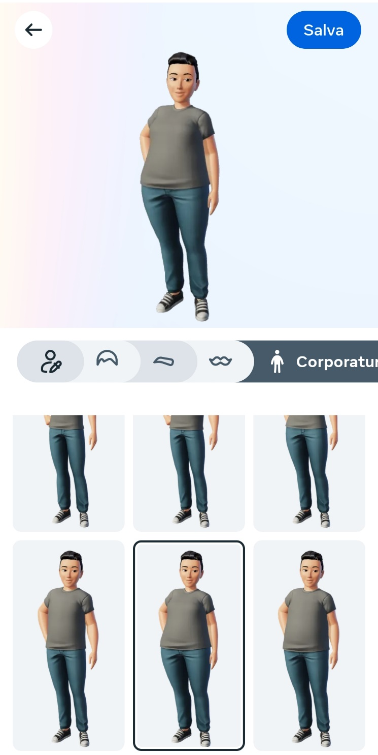
L’IA NEI SOCIAL NETWORK
Intersezione con contenuti sul peso → Immagine corporea – STIGMA
Impatto sulla percezione individuale, sul benessere mentale e sulle idee della società
Avatar di Facebook (Meta)

Slide 5
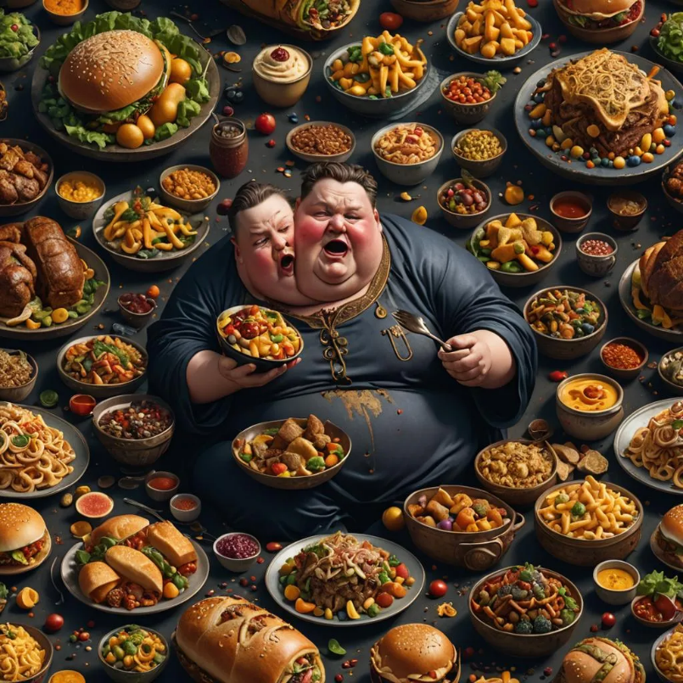
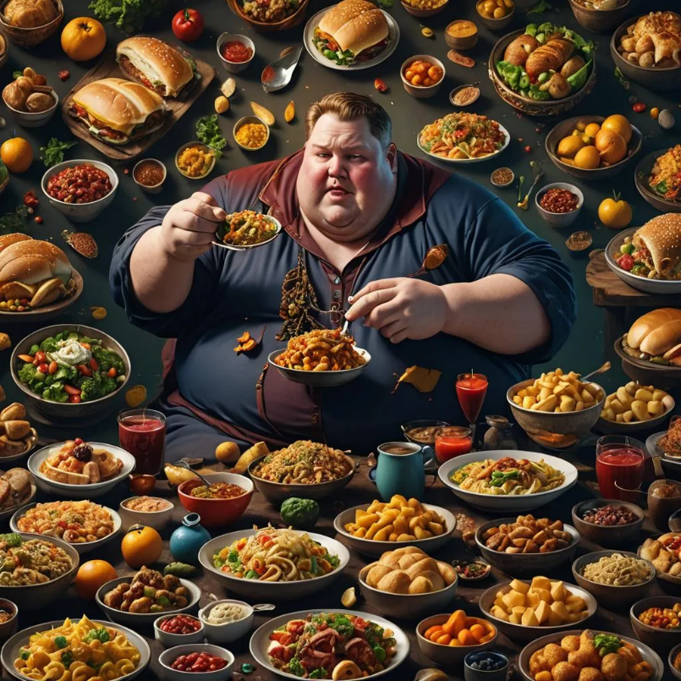
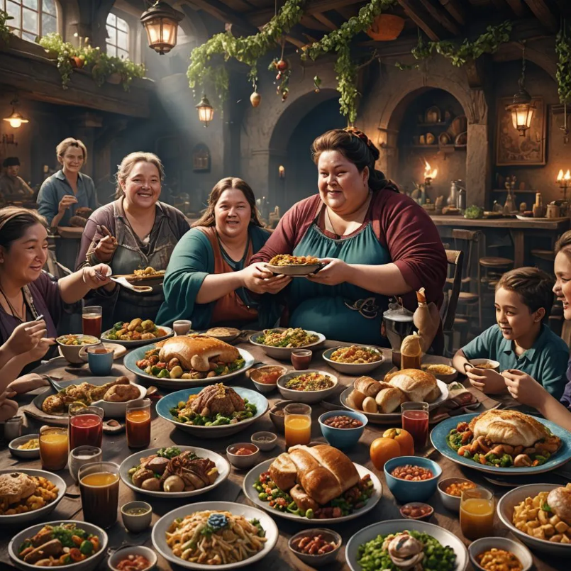
https://creator.nightcafe.studio/
«An obese person eating»
«An obese person eating a normal meal»
«An obese person enjoying a meal with her family»

Slide 6
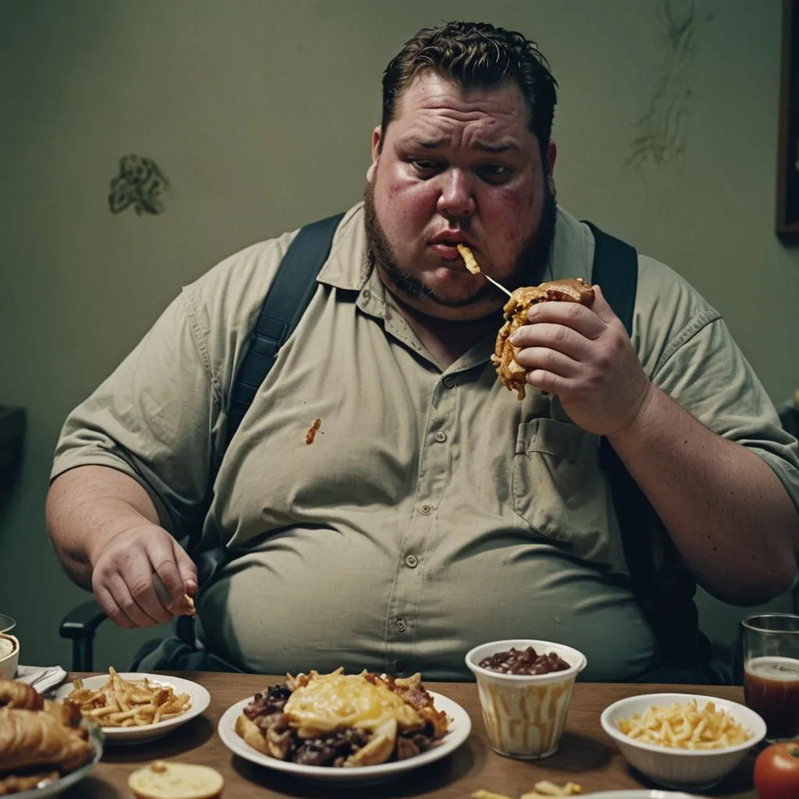
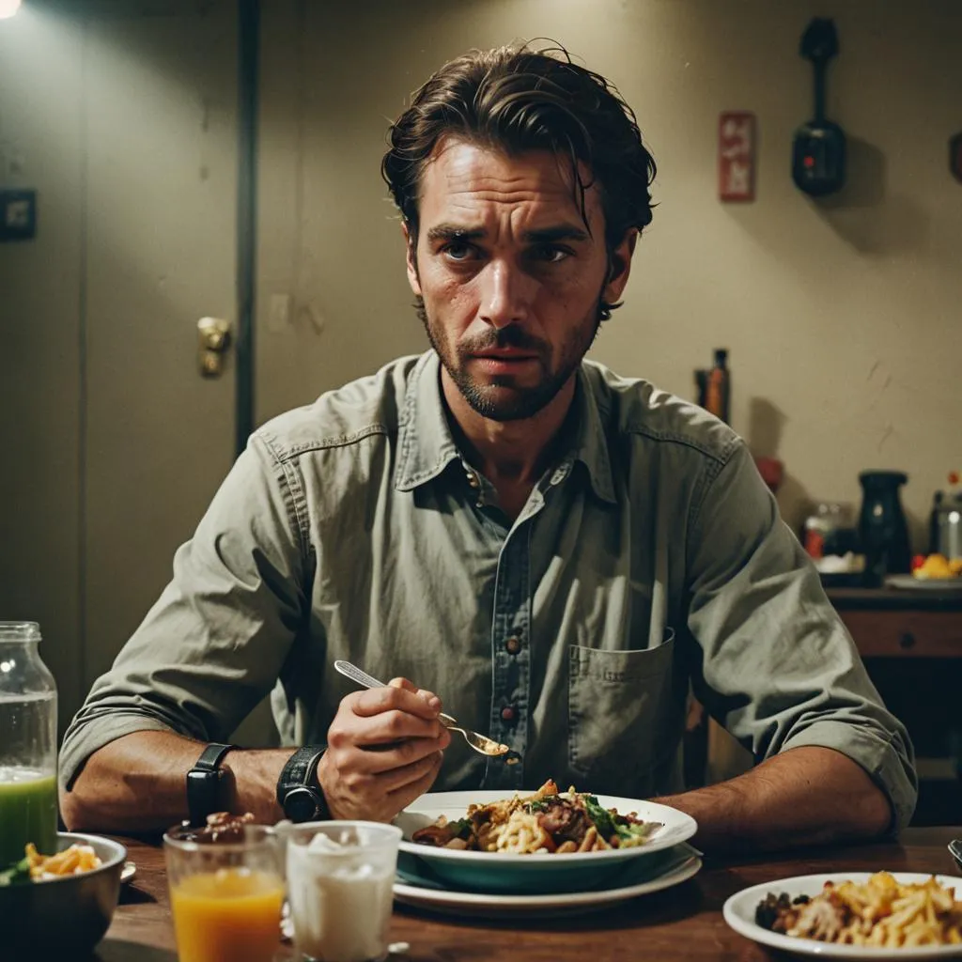
«An obese person eating»
«A man eating at a table»

Slide 7
IA, SOCIAL NETWORK E STIGMA:
IMPLICAZIONI SULLA CURA DELL’OBESITA’
Accesso a informazioni affidabili
Promozione stili di vita sani
Supporto sociale
Riduzione dello stigma
Personalizzazione delle cure

Slide 8
PROBLEMATICHE ETICHE
Privacy dei dati
Bias degli algoritmi
Impatto psicologico e sociale
Equità di accesso
Autonomia e consenso informato

Slide 9
Grazie per l’attenzione

